Slide 1


Slide 2

销售收入分析与预测

Slide 3
随着电商行业的激烈竞争，电商平台推出了各种数字营销方案，付费广告也是花样繁多。那么电商投入这些广告后，究竟能给企业增加多少收益？对销售收入的影响究竟有多大？是否达到企业预期？那么，针对这些问题企业将如何处理，而不是凭直觉妄加猜测。
例如：M电商已投入了几个月的广告费，收益还不错，本月打算多投入一些，那么老板让你估算下多投入一些广告费能给企业带来多少收益，你该怎么办？
当然是用Python帮你分析。用Python结合数据分析方法对M电商的销售收入进行分析与预测，探索以往广告费和销售收入的关系，然后通过预支广告费预测未来销售收入。

Slide 4

系统设计

Slide 5

系统结构图
获取销售数据
获取数据
获取广告费数据
销售收入分析与预测
数据清洗
数据处理
按月度统计销售金额
日期数据统计
按月度统计广告费支出金额
散点图分析销售数据
数据分析
绘制拟合图预测销售收入

Slide 6
系统业务流程
用户
获取销售数据
获取广告费用数据
数据处理
日期数据统计
绘制拟合图
销售分析与预测

Slide 7
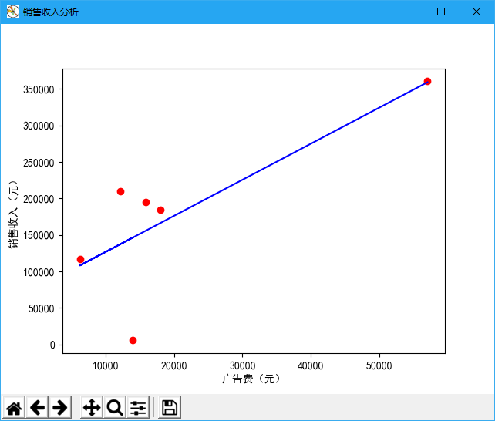
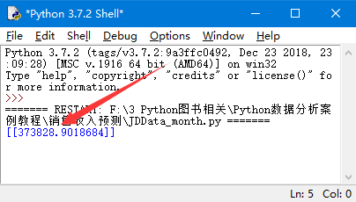
系统预览
线性拟合图
预测结果

Slide 8
系统开发准备

Slide 9
开发环境及工具
操作系统：
开发工具：
第三方模块 ：
Windows 7 、Windows 10
Pycharm、Python 3.7
pandas、numpy、matplotlib、sklearn

Slide 10

项目文件结构

Slide 11
分析方法

Slide 12

1
线性回归
2
最小二乘法

Slide 13
线性回归
要对样本点进行线性拟合，求得使预测尽可能准确的函数，这个过程就是线性回归。线性回归是对一个或多个自变量和因变量之间的关系进行建模的一种回归分析方法，它包括一元线性回归和多元线性回归。
当只有一个自变量和一个因变量，且二者的关系可用一条直线近似表示，称为一元线性回归。（研究因变量Y和一个自变量X之间的关系）
一元线性回归
当自变量有两个或多个时，研究因变量Y和多个自变量1X，2X，…，nX之间的关系，则称为多元线性回归。
多元线性回归

Slide 14

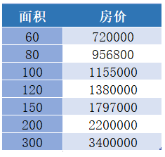
线性回归
举个例子
装修
地理位置
……
朝向
周边设施
房价
720000
956800
1155000
1380000
1797000
2200000
3400000
3400000
面积
300
60
80
100
120
150
200
300

Slide 15
线性回归
线性回归公式
Y
y=bx+k
X

Slide 16
最小二乘法
线性回归是数据挖掘中的基础算法之一，线性回归的思想其实就是解一组方程，得到回归函数，不过在出现误差项之后，方程的解法就存在了改变，一般使用最小二乘法进行计算，所谓“二乘”就是平方的意思，最小二乘法也称最小平方和，其目的是通过最小化误差的平方和，使得预测值与真值无限接近。

Slide 17
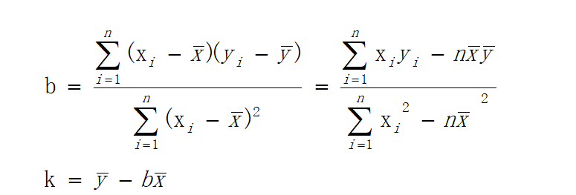
最小二乘法

Slide 18
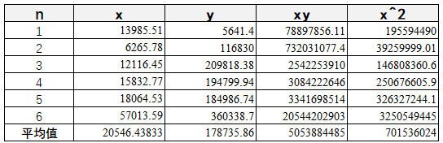
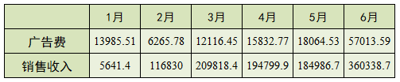
最小二乘法
举个例子

Slide 19
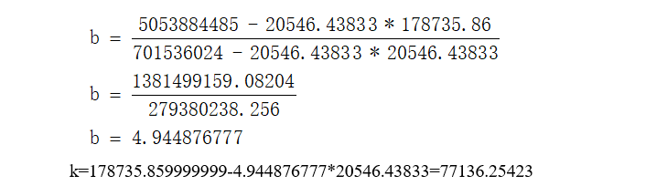

最小二乘法
xy乘积（x销售收入 y广告费）
斜率b和截距k
x总和
y总和
x平方总和
k=$\overline{y}$-b$\overline{x}$
斜率

Slide 20
最小二乘法
y值
y=4.944876777x+77136.393496
由此，计算出每个节点的y预测值
y1=4.944876777*13985.51+77136.25423=146292.8778
y2=4.944876777*6265.78+77136.25423=108119.7642
y3=4.944876777*12116.45+77136.25423=137050.6065
y4=4.944876777*15832.77+77136.25423=155427.3509
y5=4.944876777*18064.53+77136.25423=166463.1291
y6=4.944876777*57013.59+77136.25423=359061.4314
y=bx+k

Slide 21
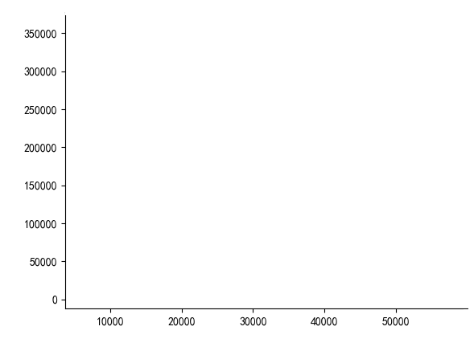
最小二乘法
预测销售收入
散点图
373828.9
Y轴销售收入
回归线
x轴广告费
广告费60000

Slide 22
线性回归模型

Slide 23
线性回归模型
线性回归模型在Python第三方模块sklearn模块（全称Scikit-learn模块）下的linear_model模块中。
① 安装
② 导入模块
③ 创建线性回归模型

Slide 24
常用参数及说明
参数 | 说明
fit_intercept | 布尔型值，选择是否需要计算截距，默认值True，如果中心化了的数据可以选择False
normalize | 布尔型值，选择是否需要标准化，默认值False，和参数fit_intercept有关，当fit_intercept设置为False时，将忽略该参数。若为True，则回归前对回归量x进行归一化处理，取均值相减，再除以L2范数（L2范数是指向量各元素的平方和然后开方）。
copy_x | 布尔型值，选择是否复制X数据，默认值True，如果为False，则覆盖x数据
n_job | 整型，代表CPU工作效率的核数，默认值1，-1表示跟CPU核数一致

Slide 25
主要属性
参数 | 说明
coef_ | 数组或形状，表示线性回归分析的回归系数。（斜率w1,w2,w3,...,wn）
intercept_ | 数组，表示截距

Slide 26
主要方法
参数 | 说明
fit(x, y, sample_weight=None) | 拟合线性模型
predict(x) | 使用线性模型进行预测
score(x, y, sample_weight=None) | 返回预测的确定系数R^2

Slide 27
Excel日期数据的处理

Slide 28
1
按日期筛选数据
2
按日期显示数据
3
按日期统计数据

Slide 29
按日期筛选数据
实现按日期筛选数据，在DataFrame对象中指定日期或日期区间即可。
按年度获取数据
import pandas as pd
aa =r'TB2018.xls'
df = pd.DataFrame(pd.read_excel(aa))
df1=df[['订单付款时间','买家会员名','联系手机','买家实际支付金额']]
df1 = df1.set_index('订单付款时间') # 将date设置为index
print(df1['2018']) # 获取2019年的数据

Slide 30
按日期筛选数据
获取2017年和2018年的数据
print(df1['2017':'2018']) #获取2017至2018年的数据
获取某月的数据
print(df1['2018-11']) # 获取某月的数据
获取具体某天的数据
print(df1['2018-11-06':'2018-11-06'])
获取某个区间的数据
print(df1['2018-11-01':'2018-11-15'])

Slide 31
按日期显示数据
按月显示数据
df2 = df1.to_period('M')
按季度显示数据
df2= df1.to_period('Q')
按年度显示数据
df2= df1.to_period('Q')

Slide 32
按日期统计数据
按周统计数据
df1.resample('w').sum()
按月统计数据
MS
df1.resample(‘M').sum()
按季度统计数据
QS
df1.resample('Q').sum()
按年统计数据
A
df1.resample('AS').sum()

Slide 33
按日期统计并显示数据
按年统计并显示数据
df1.resample('AS').sum().to_period('A')
按季度统计并显示数据
df1.resample('Q').sum().to_period('Q')
按月统计并显示数据
df1.resample('M').sum().to_period('M')

Slide 34
销售收入分析与预测

Slide 35
开发步骤
① 数据处理
② 统计日期数据
③ 绘制拟合图
④ 预测销售收入

Slide 36
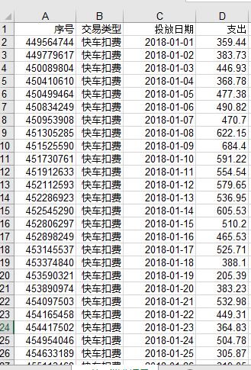
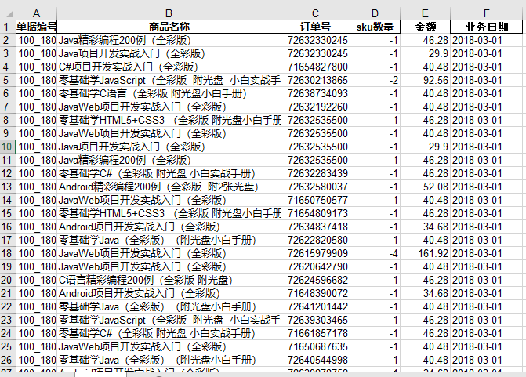
数据处理
X轴
Y轴
广告支出数据
销售收入数据

Slide 37
数据处理
相关代码：
aa =r'./data/JDdata.xls'
bb=r'./data/JDcar.xls'
dfaa = pd.DataFrame(pd.read_excel(aa))
dfbb=pd.DataFrame(pd.read_excel(bb))
df1=dfaa[['业务日期','金额']]
df2=dfbb[['投放日期','支出']]

Slide 38

数据处理
数据显示不全
数据输出时列名不对齐
怎么办呢？
补充一点
#显示所有列
pd.set_option('display.max_columns',None)
#设置宽度
pd.set_option('display.width',1000)
#解决数据输出时列名不对齐的问题
pd.set_option('display.unicode.ambiguous_as_wide', True)
pd.set_option('display.unicode.east_asian_width', True)

Slide 39
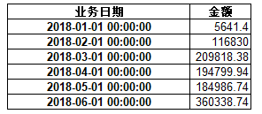
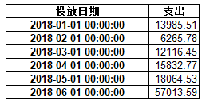
日期数据统计并显示
resample方法
to_period方法

Slide 40
根据历史销售数据绘制拟合图

Slide 41
预测销售收入
公式：
Y预测值= X值*斜率+截距
X值：已知的7月份要投入的广告费
斜率和截距：
clf=linear_model.LinearRegression(fit_intercept=True,normalize=False)
k=clf.coef_ #获取回归系数（斜率w1,w2,w3,...,wn）
b=clf.intercept_ #获取截距w0

Slide 42


